Slide 1
Основы просветительской деятельности врача
Лектор: доцент
Гуров Виктор Александрович

Slide 2
План:
1. Профилактическая медицина и просветительская деятельность врача.
2. Формы, методы, средства и содержание просветительской работы врача.
ПК-1,ПК-6

Slide 3
Значение темы.
Изучение данной темы необходимо для ознакомления с общими принципами просветительской деятельности врача, формами ее организации, целями, задачами, а также возможности дальнейшего практического применения знаний.
Форма организации учебного процесса: Лекция — 2 ч. Практическое занятие — 4 ч.
Разновидность занятия: коибинированное.
Методы обучения: объяснительно-иллюстративный, метод проблемного изложения.

Slide 4
Педагогические аспекты деятельности врача:
обучение пациентов особенностям, приёмам и методам ведения здорового образа жизни;
ведение просветительской работы среди населения в целях профилактики и борьбы с заболеваниями.
«..В настоящее время охрана и укрепление здоровья населения занимает приоритетное место в государственной политике стран с социально ориентированной рыночной экономикой.
Во всех экономических системах функция охраны и укрепления здоровья населения традиционно возлагается на здравоохранение»

Slide 5
Просветительская деятельность врача заключается в распространении медицинских знаний среди населения и приобретения полезных навыков и привычек здорового образа жизни и убежденности в необходимости их соблюдения.

Slide 6
Основой просветительской деятельности врача выступает санитарное просвещение — совокупность образовательных, воспитательных, агитационных и пропагандистских мероприятий, направленных на формирование здорового образа жизни, профилактику заболеваний, сохранение и укрепление здоровья, повышение трудоспособности людей, продление их активной жизни.
Целью санитарного просвещения является формирование санитарной культуры населения, соответствующей современным гигиеническим требованиям и рекомендациям.
Санитарная культура — это осведомленность населения в вопросах гигиены и в области охраны здоровья.

Slide 7
Уровни медико-просветительской деятельности
1. Уровень, соответствующий целям общественного здравоохранения, требует участия врачей в коммуникационных программах, направленных на продвижение идеи здоровья.
Виды деятельности (позиции): разработчики, эксперты и методисты.
2. Уровень персонального общения с пациентом предполагает, что врач владеет тактикой проведения тематических бесед.
Причем слушателями могут быть не только пациенты или люди, подвергшиеся недугу, но и группы риска, родственники пациентов и просто отдельные группы населения, в отношении которых необходима медико-просветительская работа.

Slide 8
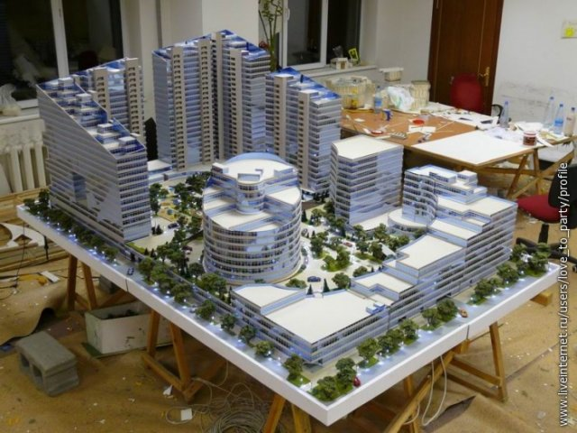
Изобразительные средства могут быть как объемные, так и плоскостные. К объемным средствам относятся:
муляжи
макеты
модели
фантомы
8

Slide 9
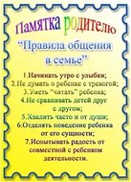
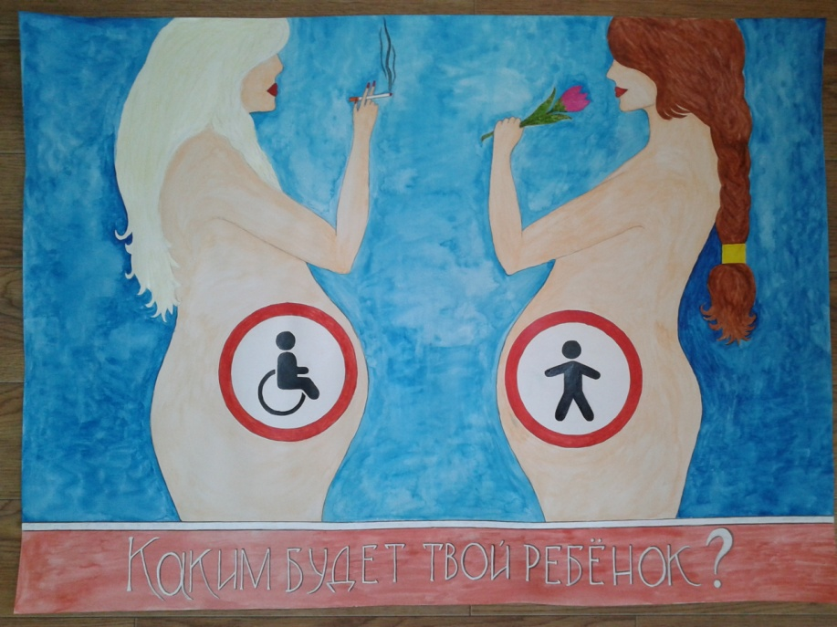
Изобразительные средства могут быть как объемные, так и плоскостные. К плоским средствам относятся:
Плакаты
Брошюры
Буклеты (листовки)
Памятки
9

Slide 10
Методы санитарного просвещения подразделяются по виду передачи информации на методы индивидуального воздействия, воздействия на группу лиц, массового воздействия.
По видам используемой пропаганды различают методы устной (беседы, доклады, дискуссии), печатной (плакаты, брошюры, листовки, лозунги) и изобразительной (выставки, санитарные бюллетени и т. п.) пропаганды.

Slide 11
Методы просветительской работы
Устные (беседы, доклады, дискуссии);
Наглядные (плакаты, брошюры, листовки, лозунги);
Комбинированные. ,

Slide 12
Санитарно-просветительная работа по форме изложения может быть активной и пассивной.
К активным формам относятся беседы, выступления, лекции, доклады, т. е. непосредственное общение медицинских работников с населением. Пассивные формы – это издание научно-популярной литературы, статей, листовок, памяток, плакатов, санитарных бюллетеней, проведение выставок, показ кинофильмов и др.

Slide 13
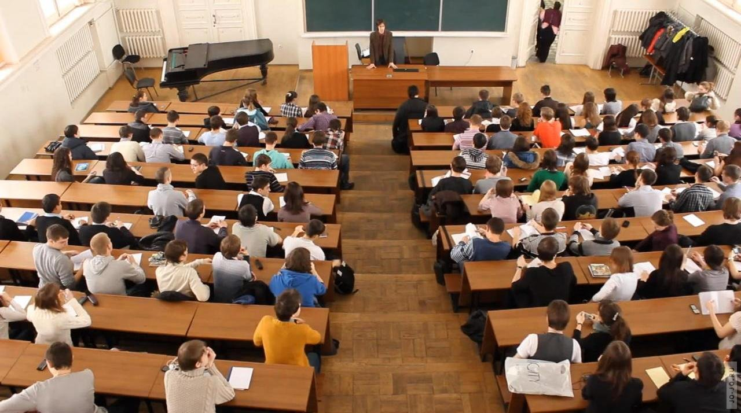
Наиболее эффективными методами санитарно-просветительной работы являются беседы, выступления и лекции.
Структура выступления:
Введение
Основная часть
Заключение

Slide 14
Структура основной части лекции
1. Постановка проблемы - в ней подчеркивается и обосновывается необходимость внимания к тем или иным медицинским знаниям.
2. Сведения об этиологии рассматриваемой болезни — необходимо подвести слушателей к внимательному восприятию материала о путях ее распространения в реальной жизни, возможных последствиях.
3. Информация о практических методах борьбы с болезнью и возможности ее предотвращения.
4. Завершение основной части - конкретные советы о приемах и способах личной профилактики, апеллируя тем самым к личной ответственности слушающих за свое здоровье..

Slide 15
Практические советы по проведению групповых учебно-просветительских занятий
1. Необходимо задавать вопросы, оставляющие свободу для выбора: «Вы не могли бы рассказать об этом подробнее?», «Каково ваше мнение?»
2. После каждого обращения к слушателям выдержите небольшую паузу. Надо собеседникам единовременно предлагать только один вопрос и после каждого следует дождаться ответа.
3. Старайтесь понять, не обнаруживает ли человек, к которому вы обратились, признаков растерянности, страха или просто неспособности сформулировать ответ. В таком случае надо помочь ему ободряющими словами или предложением еще раз тщательно обдумать ответ.
4. Всегда благодарите за самостоятельное выступление, за проявленную инициативу, даже за не совсем правильный ответ. Но не оставляйте без оценки, без комментариев неверные высказывания. Обязательно доступно объясните, в чем их ошибочность, но делайте это корректно, а главное, доказательно.

Slide 16
Конечная цель санитарно-просветительной работы не знания о предмете беседы или выступления врача, а убеждения и поступки слушателя в результате приобретения им этих знаний.
Просветительская деятельность — обязательная профессиональная обязанность каждого медицинского работника.
В настоящее время во всех лечебно-профилактических учреждениях предусмотрена работа по санитарно-гигиеническому воспитанию населения. Ведь именно поведение человека, так называемый личностный фактор, играет главную роль в профилактике заболеваний и предупреждении осложнений.

Slide 17
Значение понятий «образ жизни» и «здоровый образ жизни»
Образ жизни — это взаимодействие условий жизни индивида в широком смысле с индивидуальной моделью поведения, которая определяется социокультурными факторами и личностными особенностями. (Словарь понятий ВОЗ)
Применительно к здоровью:
Образ жизни - система трудовой, бытовой, рекреационной (области отдыха и досуга) деятельности, от которых зависит здоровье человека.

Slide 18
Нередко смешивают понятия «образ жизни» и «условия жизни»
«Условия жизни» - это материальные и нематериальные факторы, воздействующие на образ жизни. (Социальные, политические, духовные, культурные, природные).
Образ жизни обобщает и включает в себя 4 категории (Лисицын Ю.П.):
1. Экономическую - "уровень жизни" и представляет степень удовлетворения материальных, духовных и культурных потребностей человека.
2. Социологическую - "качество жизни", степень комфорта в удовлетворении человеческих потребностей - Рабочее качество жилья, питание.
3. Социально-психологическую - "стиль жизни" Режим труда и отдыха
4. Социально-экологическую - "уклад жизни". Быт, культура.

Slide 19
Что такое, на Ваш взгляд, «здоровый образ жизни»?
Варианты ответов/ ранговые места | Студенты |  | Учителя
 | % | место | % | место
Не употреблять наркотики | 28,5 | 1 | 16,6 | 2
Питание | 19,0 | 2 | 13,3 | 3
Вести осмысленную жизнь | 14,2 | 3 | 25,0 | 1
Гармоничные отношения в семье | 9,5 | 4 | 1,6 | 8
Саморазвитие, самосовершенствование | 7,6 | 5 | 5,0 | 6
Заниматься спортом | 7,1 | 6 | 10,0 | 4
Жить полноценной духовной жизнью | 4,7 | 7 | 6,6 | 5
Не пить | 1,9 | 8 | 13,3 | 3
Не курить | 1,4 | 9 | 3,3 | 7
Не вести беспорядочную половую жизнь | 0,9 | 10 | - | -
Позитивное отношение к себе | - | - | 5,0 | 6
Доброжелательное отношение к людям | - | - | - | -

Slide 20
Межведомственная комиссия Совета Безопасности РФ по охране здоровья населения в Федеральных концепциях "Охрана здоровья населения" и "К здоровой России« указала, что в ряду факторов, обеспечивающих здоровье, стоят:
деятельность учреждений здравоохранения - 10-15%.
генетические факторы - 15-20%;
состояние окружающей среды - 20-25%;
условия и образ жизни людей - 50-55%;

Slide 22
Б.А. Воскресенский понятие ЗОЖ включает в себя:
правильно организованный физиологически оптимальный труд,
нравственно-гигиеническое воспитание,
психогигиену,
физкультуру,
закаливание,
активный двигательный режим,
продуманную организацию досуга,
отказ от вредных привычек и
экологическое воспитание

Slide 23
С.В. Попов в понятие ЗОЖ входят следующие составляющие:
отказ от вредных пристрастий (курение, употребление алкогольных напитков и нарко­тических веществ);
оптимальный двигательный режим;
рациональное питание;
закаливание;
личная гигиена;
положительные эмоции.

Slide 24
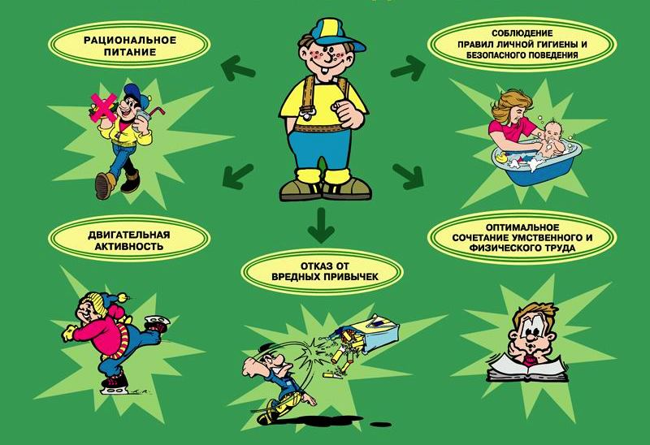
Основные составляющие здорового образа жизни школьника:
Режим дня;
Закаливание;
Физическая
активность;
Отсутствие
вредных
привычек;
Личная гигиена;
Здоровое рациональное питание;

Slide 25
Л.И. Алешина ЗОЖ - это
система индивидуальных проявлений личности (нравственных, духовных, физических) в сферах различных деятельностей (учебной, бытовой, общественной) отражающая отношение к себе, социальной среде, окружающей природе и позиций ценностей здоровья и способствующая сохранению соответствующей возрасту устойчивости организма, максимальной активности личности в повседневной жизни и профессиональной деятельности"

Slide 26
Здоровый образ жизни —
это совокупность сознательно сформированных привычек человека, направленных на поддержание и укрепление здоровья и творческого долголетия.

Slide 27
Оцените по пятибалльной системе свой образ жизни
Достаточно ли внимания Вы уделяете физической нагрузке?
правильно ли питаетесь?
замечаете ли Вы у себя какие-нибудь вредные привычки?
умеете ли Вы уменьшать проявления болезней?
Полученную сумму баллов разделите на 4.

Slide 28
Здоровый образ жизни — это деятельность, направленная на сохранение, улучшение и укрепление здоровья людей.
Он формируется двумя путями:
во-первых, через уменьшение и элиминирование факторов риска;
во-вторых, через создание условий для сохранения и укрепления здоровья индивидом

Slide 29
ПЕРЕЧЕНЬ ФАКТОРОВ РИСКА ЗДОРОВЬЮ,
СВЯЗАННЫХ С ОБРАЗОМ ЖИЗНИ ЧЕЛОВЕКА
(МР 2.1.10.0033-11 )
Безответственное гигиеническое поведение
Нарушения двигательной активности
Неправильное питание
Аддиктивное и вынужденное поведение
Безответственное медицинское поведение

Slide 30
Безответственное гигиеническое поведение:
Нарушение режима сна и бодрствования
Нарушение режима труда и отдыха
Несоблюдение правил личной гигиены
Несоблюдение правил бытовой гигиены
Небезопасное сексуальное поведение

Slide 31
Нарушения двигательной активности:
Недостаточная двигательная активность
Неадекватная двигательная активность
Неправильное питание:
Несбалансированное питание
Энергетически неадекватное питание
Нарушение режима питания
Пренебрежение требованиями безопасности в отношении продуктов питания

Slide 32
Аддиктивное и вынужденное поведение
Активное курение (сигарет, трубки, кальяна)
Пассивное курение
Злоупотребление алкоголем
Употребление наркотиков и ненаркотических психоактивных веществ
Безответственное медицинское поведение
Несвоевременное обращение к врачу
Недолечивание
Самолечение

Slide 33
п.6.5. Предложенный перечень факторов риска может быть расширен за счет включения факторов, связанных с определенными сферами жизнедеятельности индивидов - бытовой, досуговой, трудовой и т.п.
В число факторов могут быть включены:
неблагоприятный психоэмоциональный климат в семье,
неполная семья,
низкий уровень социальной интеграции и пр.
Критериями включения факторов в процедуру идентификации опасности являются:
а) значимость фактора для возникновения конкретных ответов со стороны здоровья (например, конкретных патологий);
б) неясность природы изменения здоровья

Slide 34
Здоровый образ жизни как система складывается из трех основных культур:
культуры питания,
культуры движения и
культуры эмоций.

Slide 35
Концепция сбалансированного и рационального питания А.А. Покровский
Основу рационального питания составляют три принципа:
Энергетическое равновесие.
Сбалансированное питание.
Режим питания.

Slide 36
Первый принцип: энергетическое равновесие
Энергетическая ценность суточного рациона питания должна соответствовать энерготратам организма.
Энерготраты организма зависят от
пола (у женщин они ниже в среднем на 10%),
возраста (у пожилых людей они ниже в среднем на 7% в каждом десятилетии),
физической активности,
профессии.

Slide 37
Второй принцип: сбалансированность рациона
Рациональное питание должно быть сбалансированным. Т.е. строго определенное соотношение Б, Ж и У в суточном рационе. Нормальным считается соотношение 1:1:4 (т.е. 80-100 гр белков, 80 гр жиров и 300-400 гр углеводов). Обязательно включение в рацион овощей, содержащих витамины и минеральные вещества.

Slide 39
Третий принцип: режим питания
приспособление характера питания, частоты и периодичности приема пищи к суточным ритмам труда и отдыха, биоритмам ЖКТ
Наиболее рациональным является четырехразовый прием пищи в одни и те же часы суток.
Интервал между приемами пищи должен составлять 4-5 часов. Последний прием пищи должен быть не позднее, чем за 2-3 часа до сна.
Общую калорийность суточного рациона целесообразно распределять следующим образом:
на завтрак - 25%, второй завтрак - 15%, обед - 35%, ужин -25%.
Если нет возможности питаться 4 раза в сутки, распределение калорийности следующее:
На завтрак - 30%, обед - 45%, ужин -25%.
Причем на ужин рекомендуется принимать легкоусвояемую пищу не позднее, чем за три часа до отхода ко сну.

Slide 40
Заболеваемость с временной утратой трудоспособности оценивается по следующим показателям:
1. Количество часто и длительно болеющих детей (т.н. ЧиДБД) - 4 раза в год и более //часто встречается в пересчете на 100 человек, хотя есть и в % отношении//.
2. Индекс здоровья (ИЗ) - процент ни разу не болевших за учебный год детей.
3. Индекс пропусков, вычисляемый по формуле:
Е - сумма пропущенных дней
М1 - число учащихся; М2 - число учебных дней.

Slide 41
ДИАГНОСТИКА ЗДОРОВЬЯ
С целью диагностики, определения "количества" здоровья наиболее часто используются следующие подходы:
Осмотр и опрос.
Антропометрический подход.
3. Диагностика уровня функционального состояния основных функциональных систем организма человека.

Slide 42
Мотивация ЗОЖ
Медицинская модель одна из наиболее ранних и часто именуется профилактической. Она полностью построена на информировании школьников и является чисто когнитивной; ее иногда называют моделью ЗОП (Знание, Отношение, Поведение).
Она предполагает, что, если человек знает об опасности для здоровья определенного стиля поведения, он начнет относиться к такому поведению отрицательно и будет от него воздерживаться.

Slide 43
Модель убеждения в области здоровья
Основное положение этой модели заключается в том, что на поведение человека в сфере охраны здоровья влияют четыре фактора: 1. Эмоциональное отношение к болезни. 2. Осознание серьезности заболевания. 3. Восприятие угрозы заболевания. 4.1. Убеждение в необходимости действовать. 4.2. Убеждение в наличии преград, затрудняющих выполнение решений.

Slide 44
Теория аргументированного действия На поведение человека огромное влияние оказывают намерения (1). Но намерения человека формируются под влиянием двух факторов: отношений (2) и субъективных норм (З).
4.Убеждения в значимости поведения |  | 2. Отношения
 |  |  |  | 1.Намерения |  | ПОВЕДЕНИЕ
5.Авторитетные люди |  | 3.Субъективные нормы

Slide 45
Санитарно-просветительная работа ведется с помощью агитации и обучения по трем основным направлениям:
1) распространение сведений о здоровом образе жизни, путях и методах сохранения здоровья, профилактики заболеваний;
2) пропаганда соблюдения правил и методов здорового образа жизни и профилактики путем воспитания и убеждения;
3) гигиеническое обучение и воспитание.

Slide 46
Модель изменения поведения по Прачаско и Диклименти
Стадии изменения поведения:
До размышления.
Размышление.
Приготовление.
Действие.
Поддержка.
Завершение.

